Slide 1
דברים ד' ו'
"ושמרתם ועשיתם כי היא חכמתכם ובינתכם לעיני העמים אשר ישמעון את כל-החקים האלה ואמרו רק עם-חכם ונבון הגוי הגדול הזה"
בינה יתרה ניתנה לעם ישראל, והיא !
סוד עיבור השנה

Slide 2

ע"פ מה נמדדת השנה ?
באיסלם היא נמדדת ע"פ הירח (12חודשים בשנה )
בנצרות השנה נמדדת ע"פ השמש בלבד (365 ימים בשנה )
ביהדות השנה נמדדת ע"פ השמש והירח כאחד !

Slide 3


כמה זמן נדרש לירח להקיף את כדור הארץ ?
ירח
לשאלות מסוג זה יש לפנות למקורות ...

Slide 4
הגמרא במסכת ראש השנה דף כ"ה עמ' א אומרת כך :
"אמר להם רבן גמליאל , כך מקובלני בית אבא : אין חידושה של הלבנה פחותה מעשרים ותשעה יום ומחצה ושני שלישי שעה ושבעים ושלושה חלקים ."
ובכן , רבן גמליאל מעיד שקיבל בתורה שבעל פה מדורות קודמים שבשושלת נשיאי ישראל ( אשר קיבלו מאבותיהם והם מאבותיהם עד מתן תורה ) כי אורך חידושה של הלבנה הוא: "עשרים ותשעה יום ומחצה ושני שלישי שעה ושבעים ושלושה חלקים ."
29.5 יממות + 2/3 שעה + 73 חלקים של השעה
א. 2/3 של השעה = 720 חלקים ( נהגו לחלק בעבר את השעה ל 1080 חלקים לעומת היום שזה 60 דקות ) .
ב. 720 חלקים + 73 חלקים = 793 חלקים .
ג. 793/1080 חלקי שעה = 0.734259 שעות.
ד. 0.734259/24 שעות היממה = 0.03059 יממות .
ה. 29.5 ימים + 0.03059 יממות = 29.53059 יממות .
כלומר לירח לוקח 29.53059 ימים להקיף את כדור הארץ

Slide 5

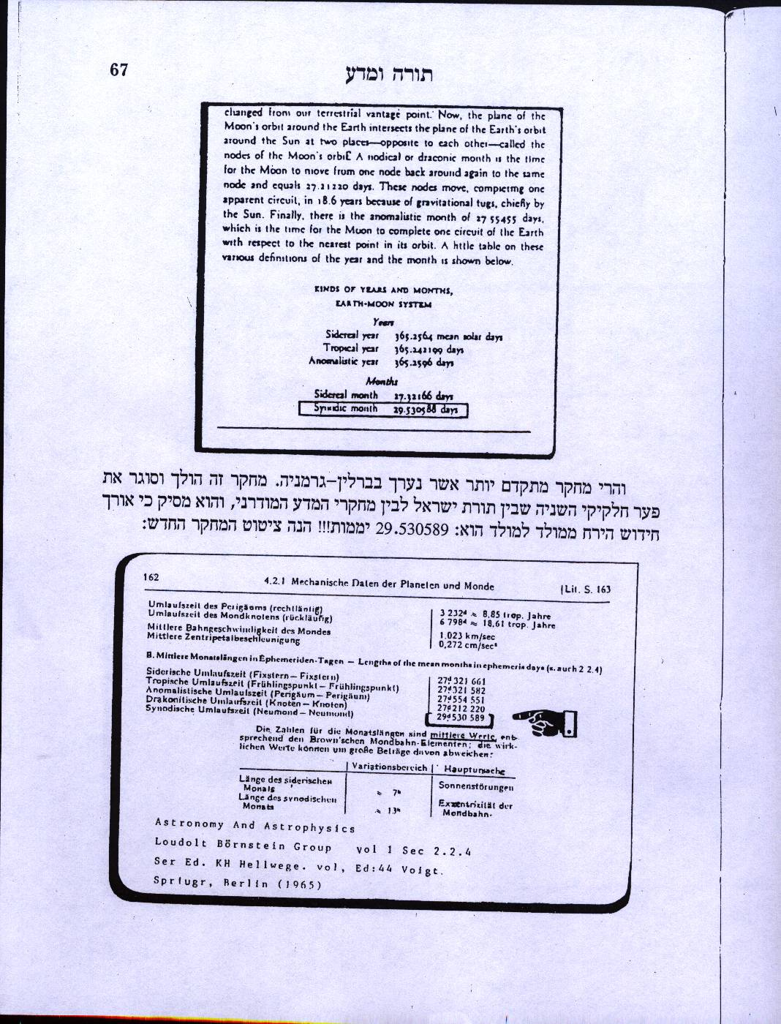
מחקרים שהתבצעו ע"י NASA קובעים כי :
התשובה היא : 29.530588 לעומת- 29.530590
הבדל של שתי אלפיות השניה מתוצאת הגמרא ?!

Slide 6
מחקרים מתקדמים יותר שנערכו בברלין קובעים כי :
תוצאה | מחקר
29.53059 | גמרא
29.530589 | ברלין
29.530588 | NASA
התשובה היא : 29.530589 לעומת- 29.530590
אלפית השניה הבדל בין התוצאה שבגמרא שנכתבה לפני כ 2000 שנה ללא מכשירים משוכללים ( אלא ע"פ מורשת אבות ) לבין התוצאה של המחקרים המיוחדים שנעשו בברלין עם לוויינים משוכללים וציוד חדיש .
מה שמראה לנו שפעם ידעו הרבה דברים שאנו מצליחים לגלות היום רק ע"י מכונות...
מה אתם אומרים: מי יותר חכם, אנחנו או הם ?

Slide 7

בזמן שבית המקדש היה קיים - הסנהדרין ,שהיו יושבים בירושלים, היו מקדשים את החודש על פי עדים שהיו מעידים כי ראו את מולד הלבנה , ועל מנת לבשר לכולם את קידוש החודש היו מדליקים בלילות משואות בין הערים וכך היו מעבירים את קידוש החודש הלאה .
על פי תוצאות הנ"ל החודש מסתיים : פְּעָמִים באמצע היום וּפְעָמִים בלילה ( 29.53059- ימים).
והרי את החודש ניתן לקדש רק בלילה . ולכן חלקם של החודשים הם 29 יום והשאר 30 יום ( כלומר החצי יום הנוסף התווסף ליום בחודש שאחריו ) !

Slide 8


לכן ע"פ תורת ישראל החודשים לפעמים כ"ט (29) יום וּפְעָמִים ל' (30) יום ( ולא 30 ו- 31 כמו בנצרות ).

Slide 9
בכמה זמן מקיף כדור הארץ את השמש ?
שמש
ארץ
התשובה היא 365 ימים ו 1/4 יום !

Slide 10
בראשית א', י"ד : "ויאמר א-להים יהי מאורות ברקיע השמים להבדיל בין היום ובין הלילה, והיו לאותות ולמועדים ולימים ולשנים "
מכאן לומדים - שחודשים נמדדים לפי הירח, בכל פעם שמתחדשת הלבנה מתחיל החודש הבא ( וזהו מקור השם חודש –חידוש הלבנה )
אם בשנה יש 12 חודשים (לפי הירח ) אז :
365.25
29.53509 X 12 = 354.36708
354.36708
ולפי השמש ישנם 365.25 ימים.
אם כך יש הפרש של 10.88292ימים בין שנת שמש לשנת ירח. כך שלאחר 12חודשים כדור הארץ נמצא במרחק זה מסיום הסיבוב סביב השמש !
ובמשך השנים הפרש זה הולך וגדל...

Slide 11
שמות ל"ד, י"ח : "את-חג המצות תשמר שבעת ימים תאכל מצות אשר צויתך למועד חדש האביב כי בחדש האביב יצאת ממצרים"
כלומר - חג הפסח צריך להיות באביב . ואם מפסידים אנו כל שנה 11 יום (בערך ) פסח לא יהיה באביב ! אלא כל שנה בתקופה אחרת !
ובכל שלוש שנים מתוספים לנו 30 יום ( בערך ) , מה שאומר-שבכל שלוש שנים אנו מפסידים (בערך ) חודש אחד – כך שבממוצע בכל שלוש שנים אנו צריכים להוסיף חודש ( על מנת שנוכל להסתדר גם ע"פ השמש והירח) ! בכדי לחגוג את הפסח באביב.

Slide 12
אם נקח את הזמן המדויק שבין השמש והירח ונכפיל ב 19 (שנים ) נקבל:
10.88292 X 19 = 206.77548
כלומר בכל 19 שנים מתווספים לנו 207 ימים ( בערך ) -שאם נחלק אותם ל 30 יום ( של חודש אדר א' שמתווסף ) נקבל 7 ( בקירוב ) .
כלומר במשך 19 שנים אנו צריכים להוסיף 7 חודשים של אדר א' !
והרי 19 לא מתחלק ב 7 ולכן החליטו גדולי ישראל שהשנים המעוברות יהיו : 3, 6, 9, 11, 14, 17, 19 ( בכל מחזור ) כך שהחלוקה תהיה ממוצעת .

Slide 13
מכיוון ש 10.88292 X 19 = 207 (בערך )
ו- 30 (יום של חודש אדר א' שמוסיפים) X 7 = 210
נותרים אנו עם הפרש של שלושה ימים . ( בכל מחזור : 3=210-207)
את אותם שלושה ימים נותרים - מוסיפים אנו בחודשים חשוון וכסלו בכל כמה שנים בכדי לאזן את התאריכים. ( במקום 29 ימים בחודש – 30 יום ) ע"פ קביעות מסוימת .

Slide 14

כפי שהזכרנו לעיל הלוח המוסלמי מבוסס ע"פ תנועת הירח כלומר :
ממולד אחד של הירח עד המולד הבא כפי שהזכרנו לעיל הוא: 29.53059
והרי 29.53059 X 12= 354.36708
ומכיוון שהם מחלקים את החודשים כמונו ל 29 ימים ופעמים 30 יום הם מגיעים ל 354 ימים בדיוק , ונשאר להם 0.36708 שהם 44 דקות ו 3.3 שניות שאותם הם מוסיפים ליום אחד בהצטברות , לכל 10 שנים במחזור של 30 שנה
לוח זה מתואם רק ע"פ הירח והוא אינו תואם את השמש מה משאיר אותם בהספד של 11 יום בכל שנה ( 365.25-354.36708=10.88292 ) ,ומתוך כך ראש השנה חל לפעמים בקיץ או באביב או בחורף או בסתיו ולא בזמן קבוע !!!

Slide 15


לעומתו הלוח הנוצרי מבוסס ע"פ תנועת השמש . ומכיוון שמספר הימים בשנה אצלם מגיע ל 365 ושנת חמה היא 365 ימים ו 5 שעות ו 48 דקות ו 51 שניות, הם נשארים עם ההפרש הזה (5 שעות ו 48 דקות ו 51 שניות ) ומכיוון שכל 4 שנים הוא מגיע לכמעט יום אחד הם מוסיפים לחודש פברואר יום, כל 4 שנים!
הגדרת החודשים על פי לוח זה היא שרירותית ( לפעמים 30 ולפעמים 31 יום , וחודש פברואר 28 ), ואינה אלא החלק השנים עשר של שנת חמה ,
ואין החודשים מבטאים משך תנועה של גרם שמיים כל שהוא !!!

Slide 16

אמנם הלוח העיברי אינו מדויק במאת האחוזים, אך הוא המדוייק ביותר מכל הלוחות בעולם ...
שבוע טוב ומבורך
רבנות "עוצבת ברעם"

